Slide 1
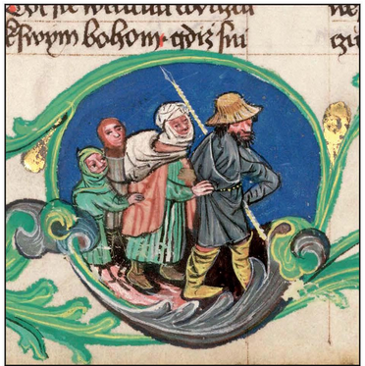
Archeologie českých zemí pozdní středověk, novověk
10. Reformační hnutí
(husitství, protestantismus).
Táborští bojovníci byli obvykle sedláci a často
i s rodinami přecházeli z posádky do posádky.

Slide 2
Husitské války
1380 – skonal kardinál Jan Očko z Vlašimi, litomyšlský biskup Albrecht ze Šternberka a olomoucký biskup Jan ze Středy
1392/1393 – spor Václava IV. s arcibiskupem Janem z Jenštejna (kvůli zřízení biskupství Plzni)
1394: král v Berouně zajat a internován; osvobozen Janem Zhořeleckým
1400: sesazen z římského trůnu
1402/1403 – uvězněn podruhé z podnětu bratra Zikmunda (Schaunberg v Horních)
1410: po smrti druhého římského krále Ruprechta Falckého kurfiřti zvolili Zikmunda a pak Jošta
1414: římským králem korunován Zikmund Lucemburský
1402: Jan Hus: kázání v Betlémské kapli: sekularizace církevního majetku v duchu apoštolské chudoby
1402 – 1403: v Českém království propukla občanská válka
1409 – Kutnohorský dekret: změna poměru hlasů v pražském vysokém učení (3:1)
1410 – arcibiskup Zbyněk Zajíc vyhlásil nad Prahou interdikt kvůli šíření Wycliffových spisů (do 20 km)
1411 – po smrti arcibiskupa Zajíce král kontroloval obsazování úřadu, císařem Zikmund Lucemburský
1412 – odpustkové bouře v Praze: poprava tří stoupenců reformy
1414: Kostnický koncil – svolán Zikmundem Lucemburským: Jan Hus se na žádost Zikmunda účastnil koncilu v Kostnici
1415 – odsouzen církví v inkvizičním procesu a předán světské spravedlnosti k popravě upálením podle kanonického,
tzn. církevního práva (ius canonicum) a ne podle civilního (ius civile)
Zikmund zprvu žádal Husovo propuštění, ale byl odmítnut

Slide 3
1436 – porážka polních vojsk u Lipan ukončila husitské boje: mniši se vraceli do klášterů (obnova)
– basilejská kompaktáta: dohoda mezi umírněnými husity a katolíky na koncilu v Basileji (přijímání podobojí)
1485 – znovu potvrzeno na zemském sněmu v Kutné Hoře
– v rámci náboženského smíru povoleny 2 konfese:
1. katolická
2. ultrakvistická (kališnická) – z lat. sub utraque specie (pod obojí)
– rozdělení vlivem německé reformace na 2 křídla:
a) staroutrakvisté: spolupráce s katolíky
b) novoutrakvisté: po Lutherově vzoru žádali nezávislou církev na Římu
– dvojvěří: netýkalo se luterství a Jednoty bratrské
čeští evangelíci: církve podobojí, luteráni a Jednota bratrská

Slide 4
Archeologické výzkumy
Konec 19. stol. – amatérské výzkumy lokalit spojených s husitstvím
Kozí Hrádek – 1899: Josef Švehla
Žižkův dvorec v Trocnově – právník Jan Petřík (kdy?)
Tábor – 1892 až 1896: František Mášek, později Josef Švehla a Martin Kolář
1923 – Jihočeská společnost pro zachování husitských památek v Táboře: pokračování v průzkumech
Sezimovo Ústí, Tábor, Kozí hrádek, Trocnov
Příběnice: 1939 – 1940 – táborský učitel Fr. Kroupa: hrad Oldřicha z Rožmberka, kde byl vězněn Václav IV., 1420 dobyt
1846 – Dobroslava Menclová ze SAÚ
Betlémská kaple: 1948 – Ivan Borkovský
1951 – Vladimír Denkstein: program výzkumu – 1. architektonické památky
– 2. zaniklé vesnice
– 3. bojiště a místa vojenských akcí

Slide 5
1952 – Historicko-archeologické oddělení Národního muzea: výzkum husitských lokalit
– Nový Hrad u Kunratic: polní tábor, obléhán husity na přelomu let 1420 a 1421
(ve filmu Proti všem Otakara Vávry)
– Příběnice – hrad Petra z Rožmberka, kde byl vězněn Václav IV., 1420 dobyt (ve filmu Jan Žižka)
– 1954: Antonín Hejna
Sion – útočiště hejtmana táborské strany Jana Roháče z Dubé proti Zikmundoviv r. 1437 (zal. 1426)
1961 – 1964: Eva Jánská – Vojenské muzeum a Oblastní muzeum v Kutné Hoře
2011: Petr Koscelník ze Západočeské univerzity v Plzni, revize starších poznatků
Sezimovo Ústí – Konec 19. stol. – Fr. Mášek: výkopy v okolí Klášterní ulice: pozůstatky klášterního kostela
– Martin Kolář: místní profesor, zájem o středověké dějiny Ústí
– Josef Švehla: učitel a průkopník archeologie, odkryvy ve městě i na předměstích
– 1947 – 1948: F. Mášek a J. Švehla – výzkumy v prostoru hřbitova a farního kostela
– 1950: výzkum zaniklého města zařazen do plánu ARUP: program výzkumu husitských památek
– 1962 – 1985: výzkum levobřežního předměstí: ARUP
– od 1973: participovalo Husitské muzeum v Táboře: Miloš Drda, Rudolf Krajíc
20 usedlostí: 2. pol. 13./2. pol. 14. až 1420

Slide 6
Zánik Sezimova Ústí
Poloha – na soutoku Lužnice a Kozského potoka: jádro + 3 předměstí
1419 – husité: vytlačeni ze Sezimova Ústí
– část přežívala v okolních lesích: chiliastické vize o příchodu Spasitele, který vymýtí zlo
– představa, že když zlo odstraní sami, Kristus se nakonec ukáže
10. – 14. 2. 1420: vypočítán příchod Krista, který měl nastolit nový věk tisícileté spravedlivé říše
21. 2. 1420 – na popeleční středu husité město dobyli, ale ze strategických důvodů se přesunuli na nedaleký ostroh
nad Lužnicí a Tismenickým potokem, zvaný Hradiště, kde založili Obec hory Tábor – dnešní Tábor
Vavřinec z Březové: Husitská kronika: „…sami se po jistém času, město Ústí ohněm spálivše, s
ženami, s dětmi na horu Tábor přestěhovali…“
30. 3. 1420 – Ústí srovnáno se zemí a vypáleno do základů
20. léta 19. stol. – město: obnoveno středověké centrum a znovu zastavěno
– Předměstí: levobřeží od 60. let archeologicky zkoumáno 25 let („české pompeje“)

Slide 7
Sezimovo Ústí
Středověké poddanské město řemeslnicko-zemědělského charakteru se třemi předměstími, jejichž vývoj a sídelně-provozní poměry vycházely z potřeb města.
Levobřežní předměstí (zaniklé) mělo charakter výrobní příměstské oblasti.
Ostatní ústecké aglomerace se zaměřily na zásobování městského trhu potřebnými produkty a na služby.

Slide 8
Levobřežní předměstí
Poloha: řemeslnické předměstí mezi svahem a Lužnicí,
od jihu Pracovský potok
20 usedlostí (16 zkoumáno archeologicky)
Vodní systém: S – J: umělé koryto potoka vedené středem
Z svah: soustava vodních nádrží a kanál
kolem severního kanálu 6 usedlostí
Parcely – šířka: 18 a 30 m (60–90 stop)
– délka: podle vzdálenosti od svahu nebo břehu řeky
Řemesla – 2 cihelny, sladovna, 5 hrnčíren, kovárna, řeznictví,
pekařství, koželužství
Řemeslnické předměstí kolem r. 1420:
šikmé šrafování – osídlená plocha
čárkovaně – předpokládaná cesta
(Richter & Krajíc 2001)

Slide 9
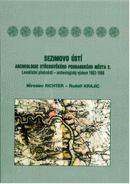
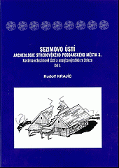
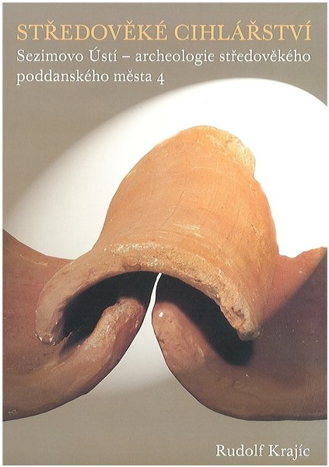
KRAJÍC, R. – RICHTER, M.:
– nedat.: Sezimovo Ústí – archeologie středověkého poddanského města I.
Topografie a dějiny bádání. Rukopis.
– 2001: Sezimovo Ústí. Archeologie středověkého poddanského města 2.
Levobřežní předměstí – archeologický výzkum 1962–1988. Praha.
KRAJÍC, R.:
– 2003: Sezimovo Ústí. Archeologie středověkého poddanského města 3.
Kovárna v Sezimově Ústí a analýza výrobků ze železa. Díl I–II.
Praha–Sezimovo Ústí–Tábor.
– 2008: Středověké cihlářství. Sezimovo Ústí – archeologie středověkého poddanského města 4.
Praha – Sezimovo Ústí – Tábor.

Slide 10
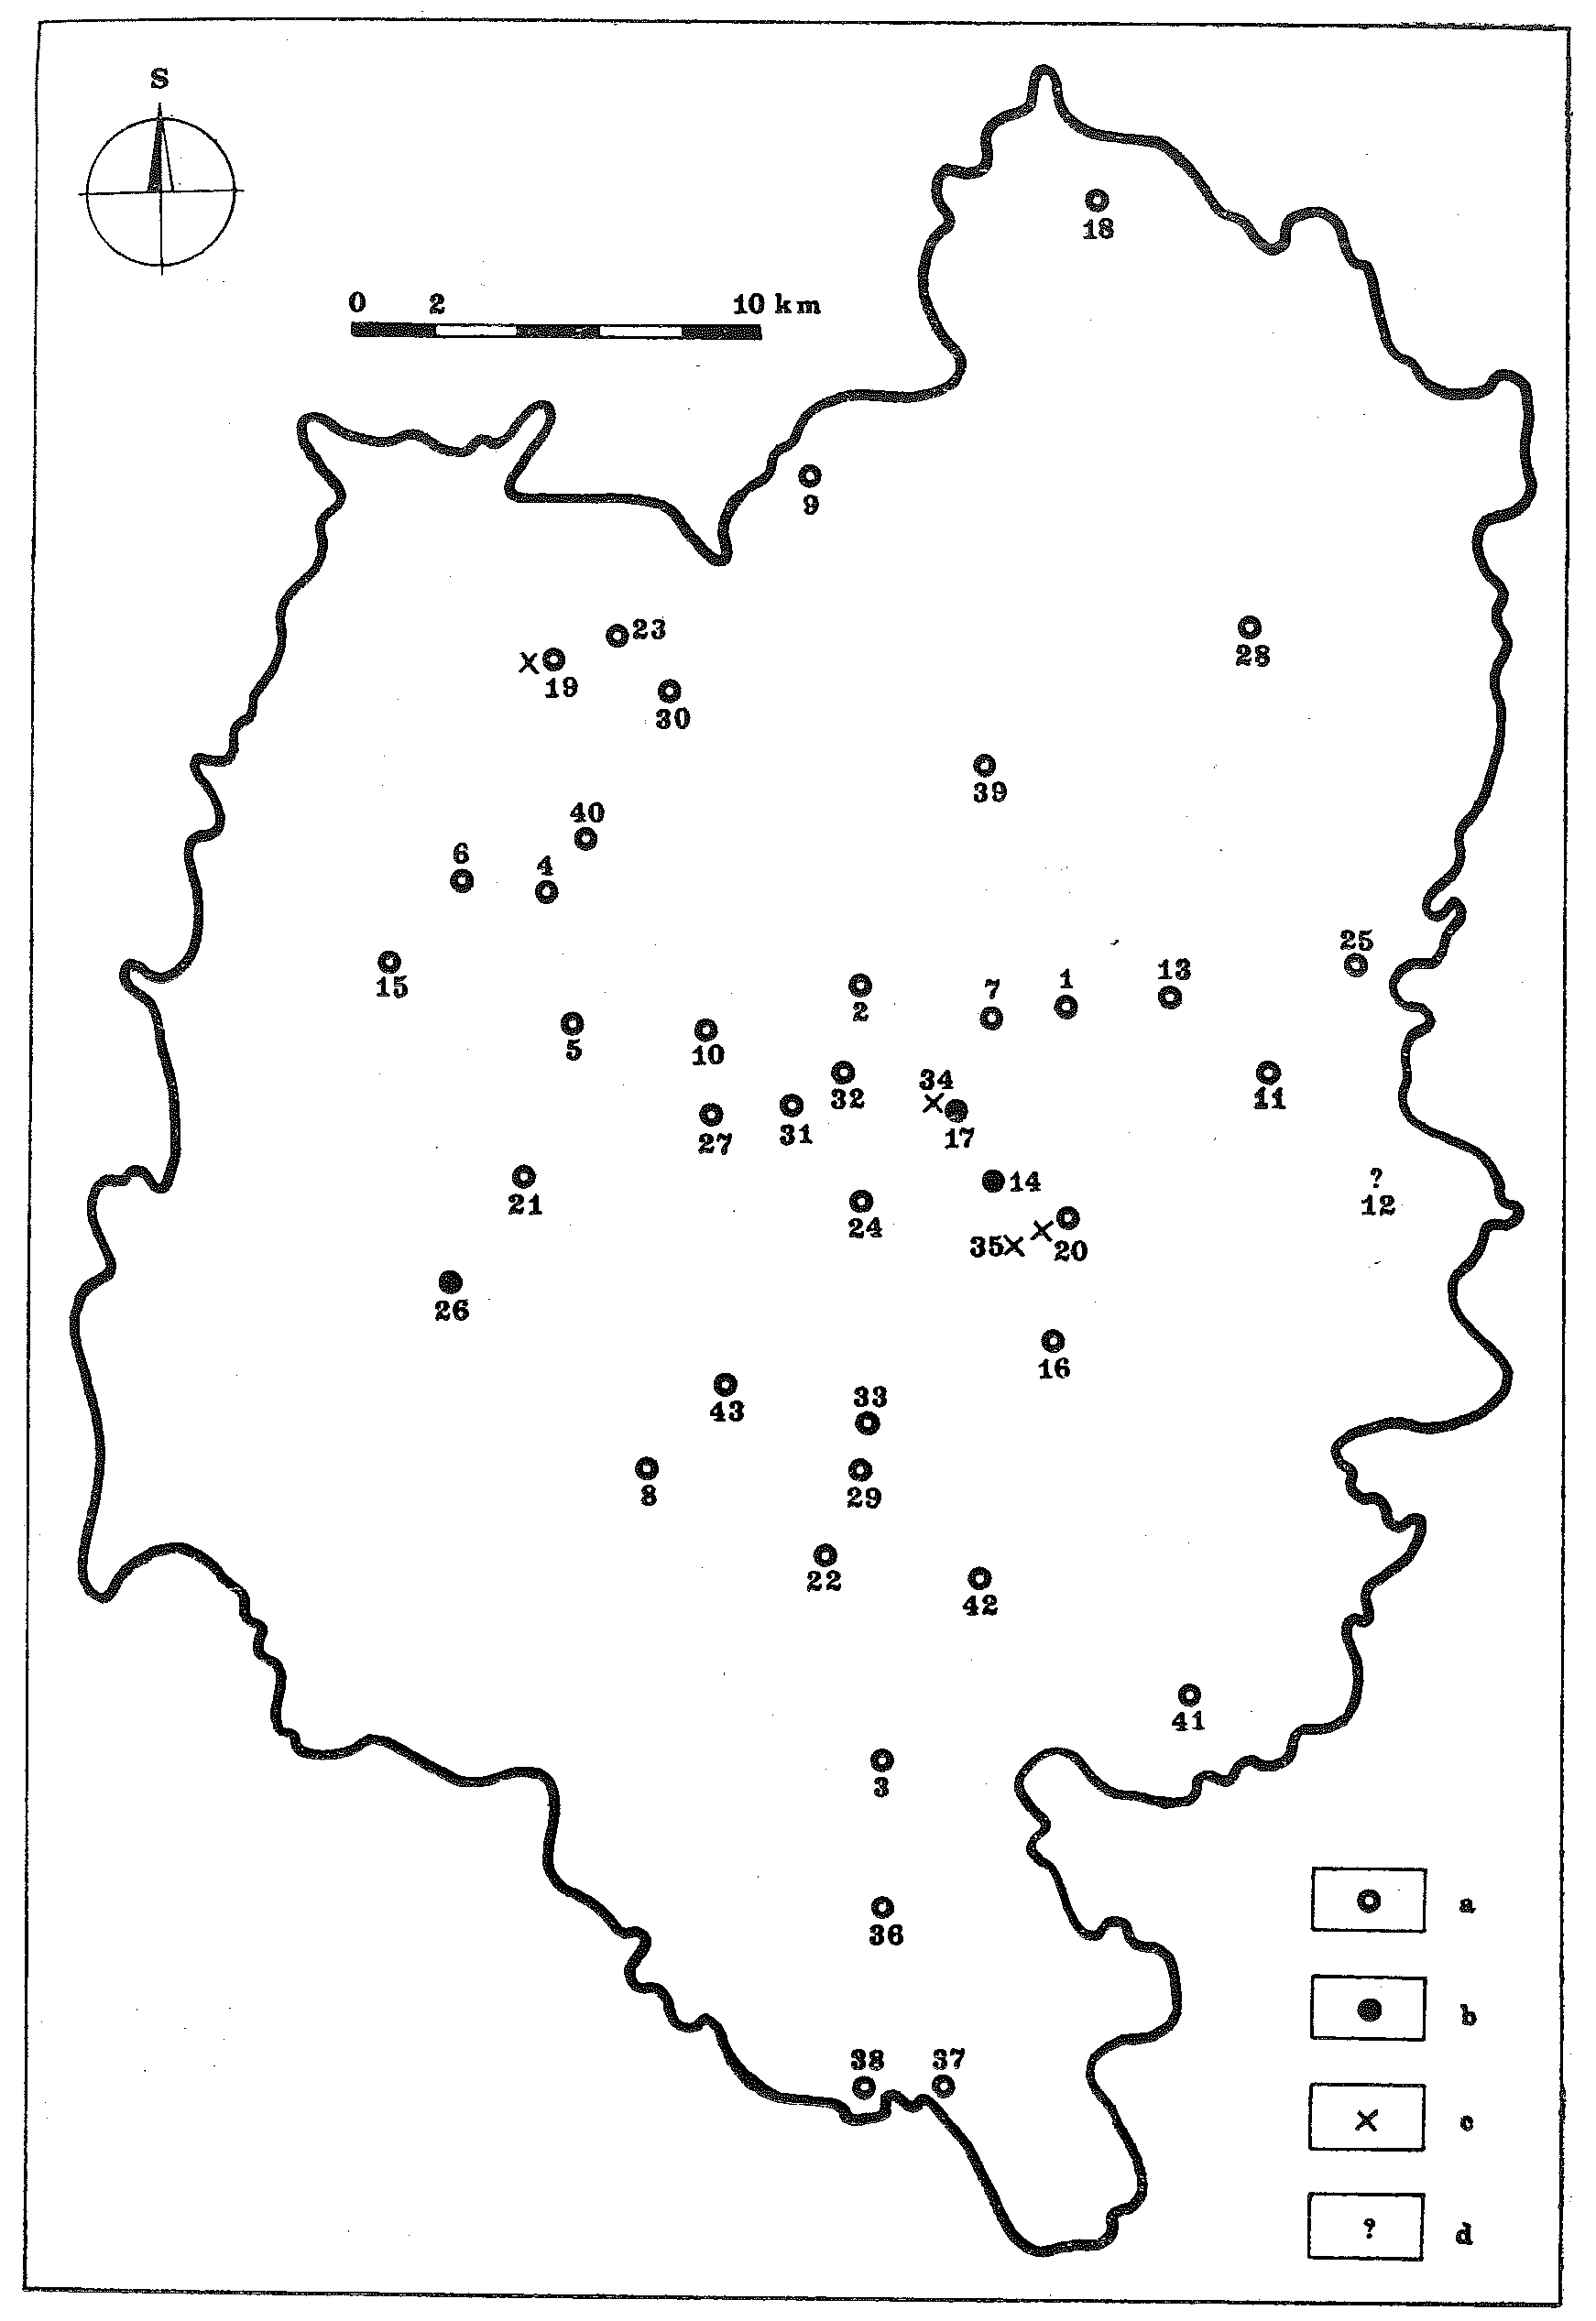
Zaniklé husitské vesnice:
Zkoumány v okolí Sezimova Ústí:
– 1963: ARUP: Zdeněk Smetánka
– 1973: Husitské muzeum: Miloš Drda, Rudolf Krajíc
– povrchová prospekce
– výzkum: Kavčí, Kravín, Potálov
Sezimovo Ústí
Kravín
Kavčí
Potálov
Mapa okresu Tábor se zaniklými vesnicemi:
1. Borovice, 2. Čabel, 3. Dráchov, 4. Dražice, 5. Dražičky, 6. Drhovice, 7. Samota Čásenský (dvůr Bořichov), 8.Hlavatce, 9. Hoštice, 10. Horky u Tábora, 11. Hroby, 12. Chrbonín, 13. Chýnov, 14. Kavčí, 15. Kášovice, 16. Košice-Habří, 17. Kravín, 18. Kříženec, 19. Leština, 20. Lipí, 21. Malšice, 22. Nedvědice, 23. Nový Kostelec, 24. Planá n. l., 25. Pořin, 26. Potálov, 27. Radimovice u Želče, 28. Rodná, 29. Rybova Lhota, 30. Revnov, 31. Sedlec-Lhota Samoty, 32. Sezimovo Ústí, 33. Skalice, 34. Smolín, 35. Strakačov, 36. Vesell-Mezimostí, 37. Vlkov I pískovna, 38. Vlkov II Horusice pískovna, 39. Vřesce,
40. Výrec, 41. Třebějice, 42. Zvěrotice, 43. Želeč.

Slide 11
Vesnice na Táborsku
Uspořádání – nepravidelné: tzv. rozptýlený typ vesnice Kravín (k. ú. Turovec)
– návesní typ: Kavčí (k. ú. Planá n. L.) a Potálov (k. ú. Čenkov u Malšic)
Obytné objekty – jednoprostorové čtvercové nebo obdélné se zahloubeným suterénem: hl. až 200 cm
Konstrukce – srubová, zakrytá sedlovou střechou s dřevěným šindelem (Nálezy ve studnách)
– 2 způsoby: a) na úrovni terénu vně zahloubení
b) na zídku spojenou jílem – na vyzdění suterénu nebo na úrovni terénu
– zpevnění vnějších rohů masivními kameny: někdy v základu
– vstup do suterénu: schodovitou šíjí (někdy po bocích kamenná plenta)
– schodkovité lavice podél stěn: úložný prostor (Potálov: podél severní stěny, š. 60 cm, v. 20 cm)
– vnitřní členění domu: kůlové jamky
Topeniště – otevřené ohniště kruhového půdorysu: zahloubeno do podloží a vymáháno mahanící (cca 25 cm)
– ohniště s předpecní jámou a zásobnice (kamnovec), jištěná cihlami a dlaždicemi
Zásobní jámy – v rohu: kruhové: Ø 100 – 140 cm, hl. cca 50 cm pod podlahou
– někdy s vloženými zásobnicemi: v. 40 – 70 cn
– funkce: zásobní nebo chladící

Slide 12
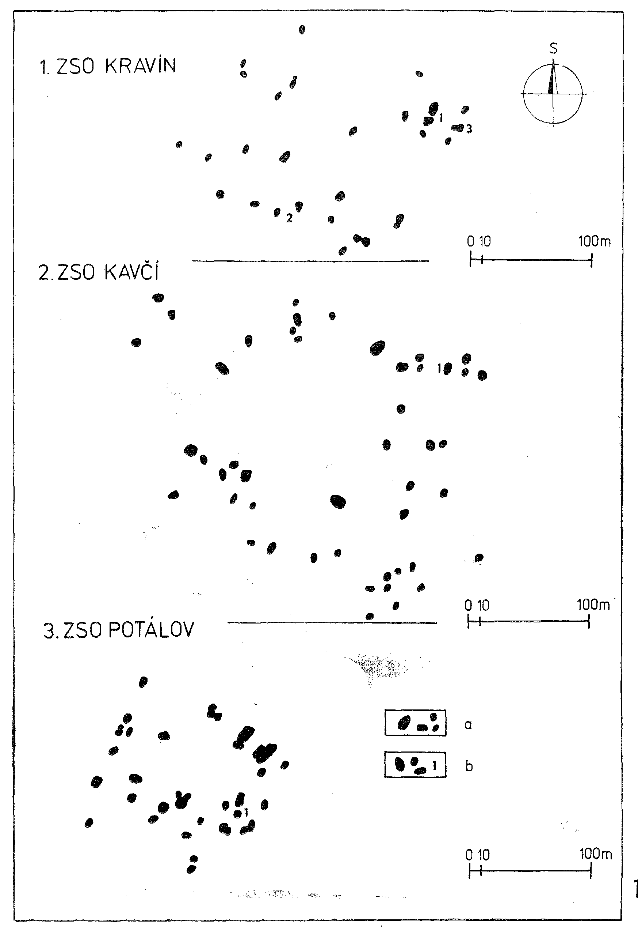
Zaniklé středověké vesnice
Půdorysy s vyznačením objektů.
Krajíc, R., Současný stav poznání hmotné kultury na Táborsku, Husitský Tábor 1983-1984, 5-7, 47-82.

Slide 13
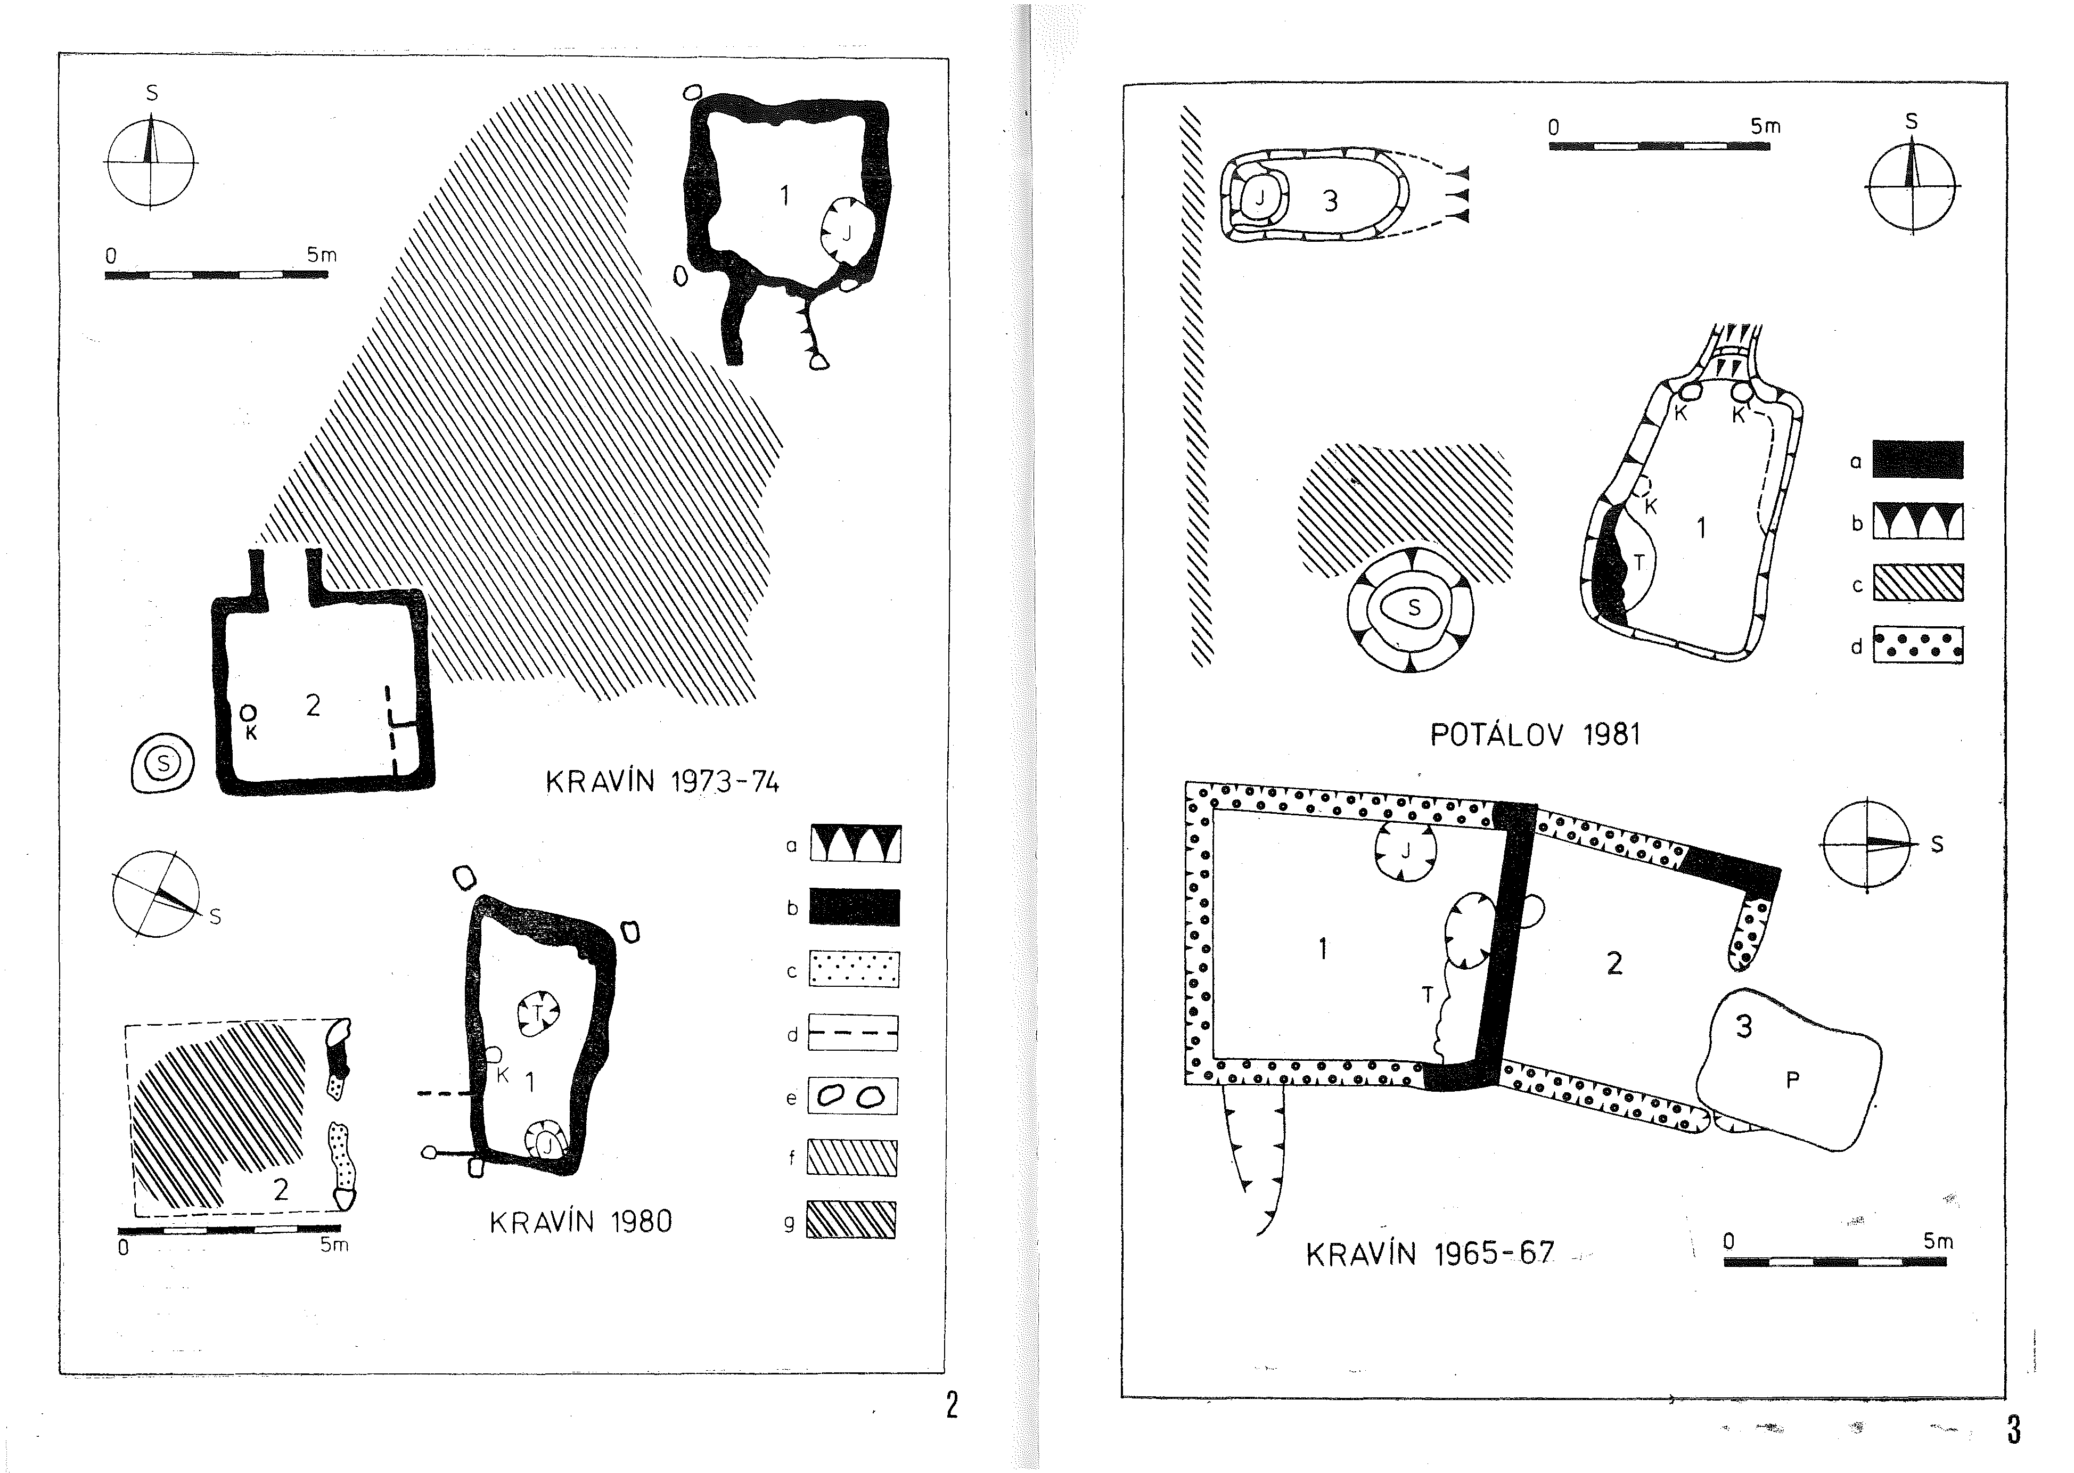
Kravín
Sídelní objekty
zahloubené: 1 a 2
nezahloubené obj. 1 a 2
a-sklon terénu
b-kamenné plenty
c-stěny s cihlami
d-průběhy objektů
e-kámen
f-dlážděná plocha
g-rozhraní destrukce
1-jáma
K-kůlová jáma
T-topeniště
S-studna
Potálov, Kravín
a-kamenné zdi
b-sklon terénu
c-plocha s kameny
d-negativ stěn
J-jáma
K-kůlová jáma
P-pec
S-studna
T-topeniště.

Slide 14
Hospodářské objekty – skladovací prostor a drobné řemeslné činnosti
– rozměry: menší než obytný dům, bez vstupní šíje
– přístavky spojené s domem: některé měly kamennou podezdívku
– stavby samostatně stojící: shodně orientované, paralelní stěny, obrácené vchody
Studny – starší: 2. pol. 13. – poč. 14. stol.: zahloubená do podloží, oválná 140–175cm, hl. 410 cm
ve středu dna odkalovač: Ø 60 cm, hl. 20 cm
– mladší: 14. – poč. 15. stol.: průřez: kruhový až oválný, Ø 80 – 90 cm, hl. cca 8 m
vnitřek: kamenné obložení
nad: srubové ohrazení se stříškou krytou šindelí, železný rumpál
okolí a příchod: vydlážděn kameny
Výrobní objekty – Kravín: chlebová pec, d. 2m
– Potálov: kovářská dílna

Slide 15
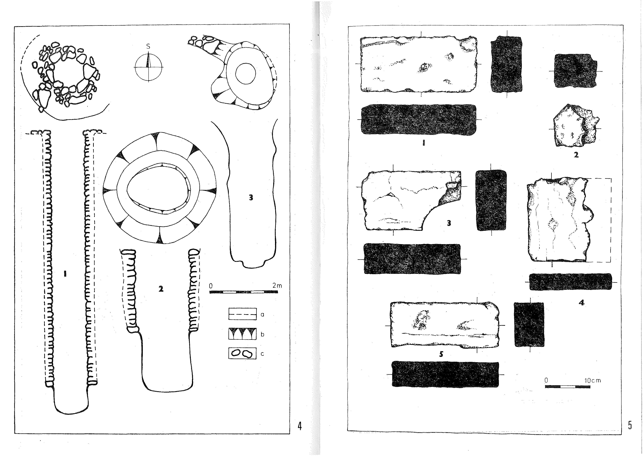
Studny:
1-Kravín: první pol. 15. stol.
2-Potálov: druhá pol. 14. stol.
3-Kravín: 13./14. stol.
a-průběh stěn
b-sklon terénu
c-kámen

Slide 16
Materiál – kámen: lomový – podezdívky, roubení studní, plenty aj. Granitový aplit – dovoz z okolí Tábora
opracované články: práh, ostění, klenební žebra (podobné v Sezimově Ústí)
– dřevo: stavební články nadzemních konstrukcí: trámy, desky, šindele
– pojící materiály: a) hlína/jíl: omazávky stěn, ohnišť b) maltovina: vzácně
– cihly: d. 24,5–25,5 cm, š. 12–13 cm, v. 6,5 cm, hmotnost cca 3,200 kg dovoz (tvarovky)
– dlaždice: horní část a boky hladké, spodek hrubý
Kovové nálezy – A. Stavební kování: hřeby, skoby, petlice, očko s trnem (úvazové oko), zámky, klíče, zástrčky, kování
– B: Řemeslnické nástroje: nebozez, kovadlinka – babka, dláta, kleště, klíny, brousek
– C: Zemědělské nástroje: kopinaté radličky (z rádla bez plazu), motyka – kratec, hrábě
– D: Vybavení domácnosti: 2. pol. 14. – 1. pol. 15. stol.
a) keramika: hrnce, džbány, poklice, trojnožky, misky, poháry, kahany
tvary okrajů: okruží, vodorovné, ovalené, podříznuté
materiál: tenkostěnná – šedá (hlazená, leštěná); hrubá – hnědočervená, zásobní
výzdoba: rádélko, písmena (gotická minuskula)
b) kovy: nože
c) dřevo: dřevěné nádoby, soustružené

Slide 17
Kovové nálezy – E. Jiné: Výstroj koně – podkovy s otvory pro podkováky, hmatcem a ozuby
– hřeblo: k očistě koňské srsti
Zbraně – kopí: k lovu
– šipky: hroty šípů do samostřílů (kuší)
Doklady výrobní činnosti: strusky (kovářský odpad)
železité pískovce a břidlice (chudá železná ruda, naleziště u Chýnova)
hrudky kaolínu: ložiska u Sudoměřic, u Bechyně, Božetic
Osteologický a palebotanický materiál

Slide 18
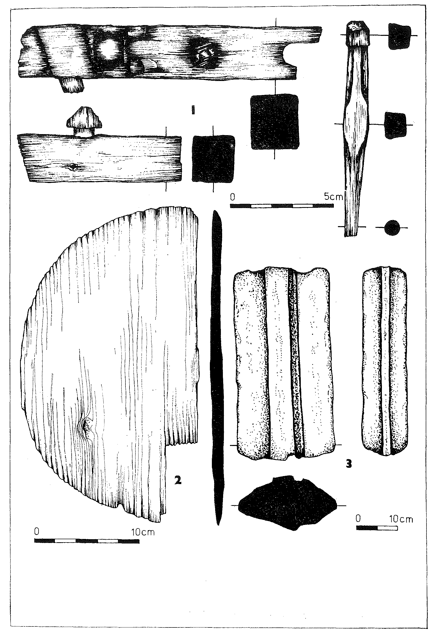
Stavební materiál z pálené hlíny:
Kravín - cihly (1, 5), formovky (2, 3) a dlaždice (4).
Dřevěné a kamenné předměty:
Kravín: pracovní část hrabí (1) a dno vědra (2),
klenební žebro (č. 3).

Slide 19
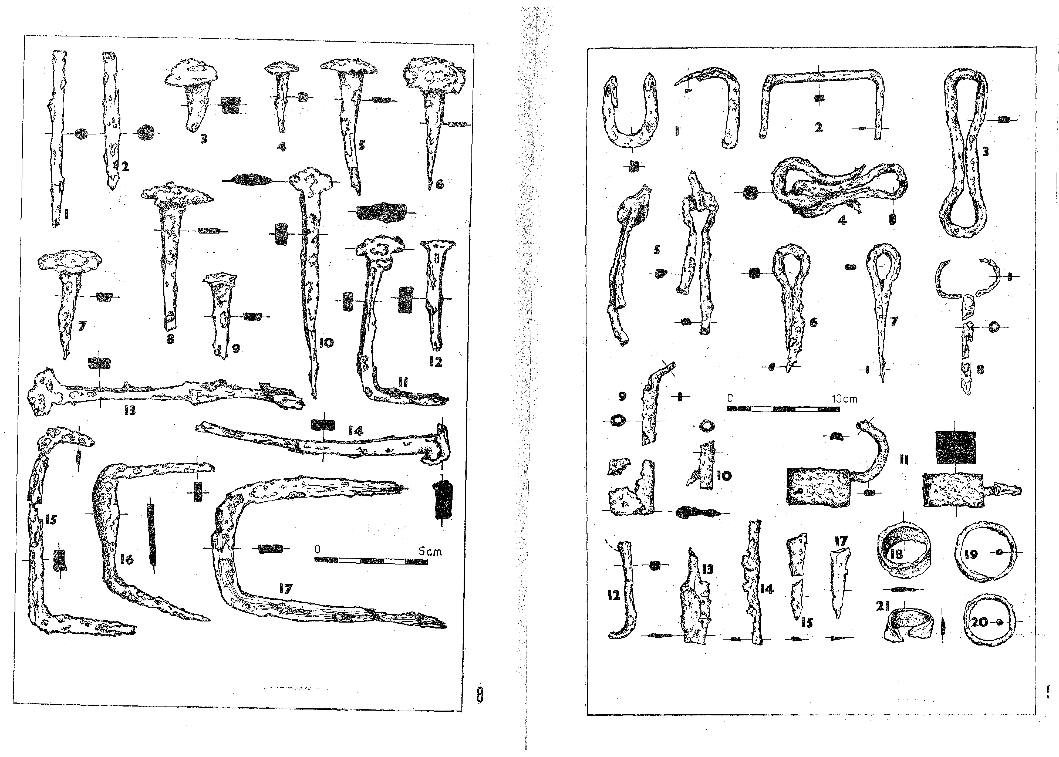
Konstrukční stavební kovové předměty:
Kravín: hřeby (1-13) a skoby (14-17).
Kovové předměty:
Kravín: „U" skoby (1, 2), petlice (3-5), oka s trnem (6, 7),
klíče (8-10), visací pružinový zámek (11), háček (12),
zlomky nožů (13-17), kroužky z kování (18-21).

Slide 20
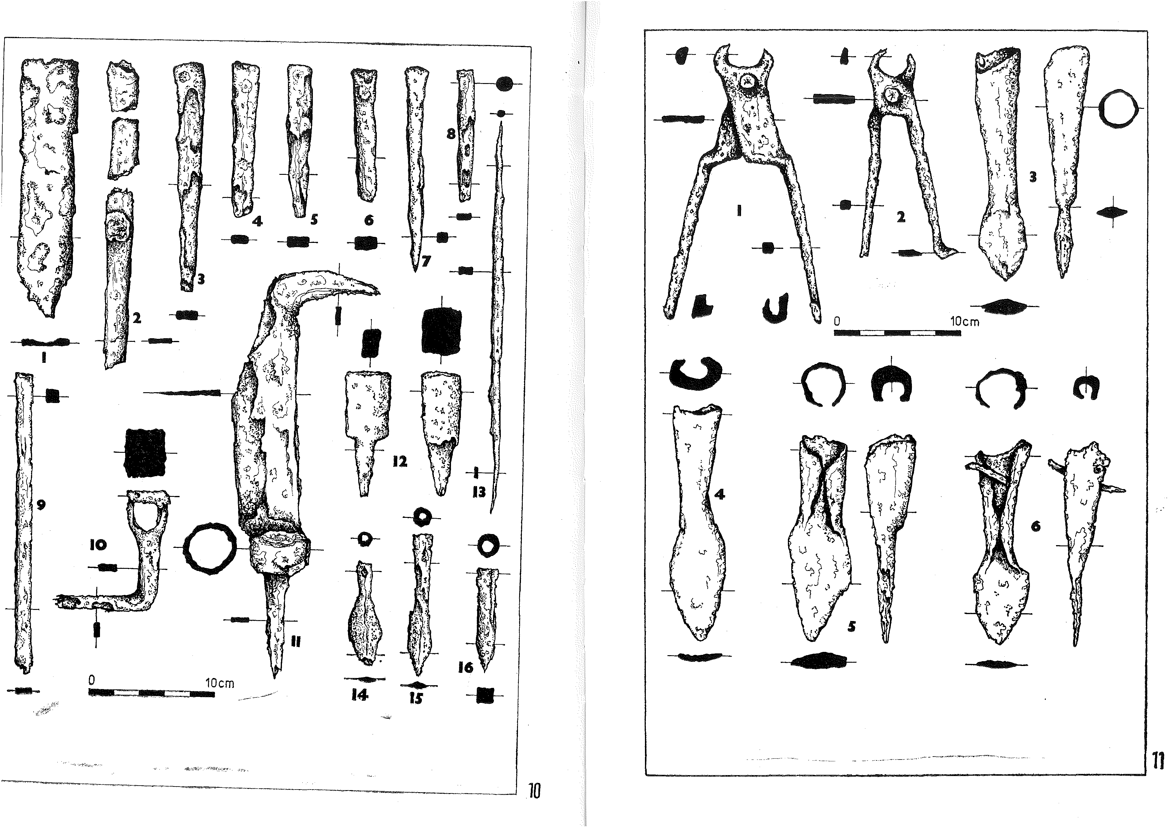
Kovové předměty:
Kravín: klíny (3-8), dláto (9), kovadlinka (12),
šipky do kuší (14-16), neurčené předměty (10, 13).
Kovové předměty:
Kravín: kleště (2), hrot kopí (3), kopinaté radličky (4-6).
Potálov: kleště (1).

Slide 21
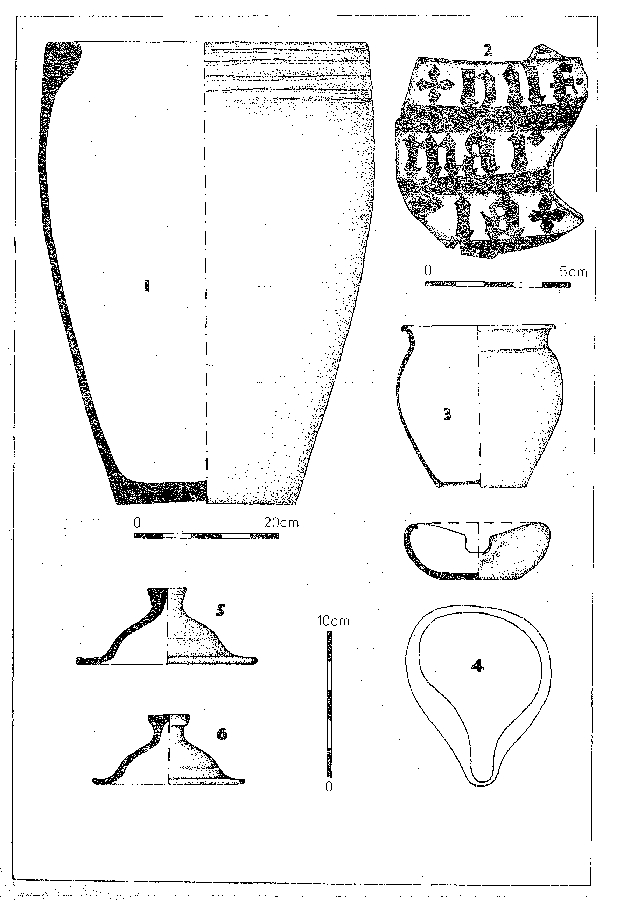

Keramika počátku 15. stol.:
Kravín: kuchyňská a stolní (3-6), zásobní tvary - zásobnice ( 1),
výzdoba gotickou minuskulou na hrncovité nádobě (2).
Kovové předměty:
Kravín: motyka (1), části podkov (2-7), nebozez (8),
hřeblo (9).

Slide 22
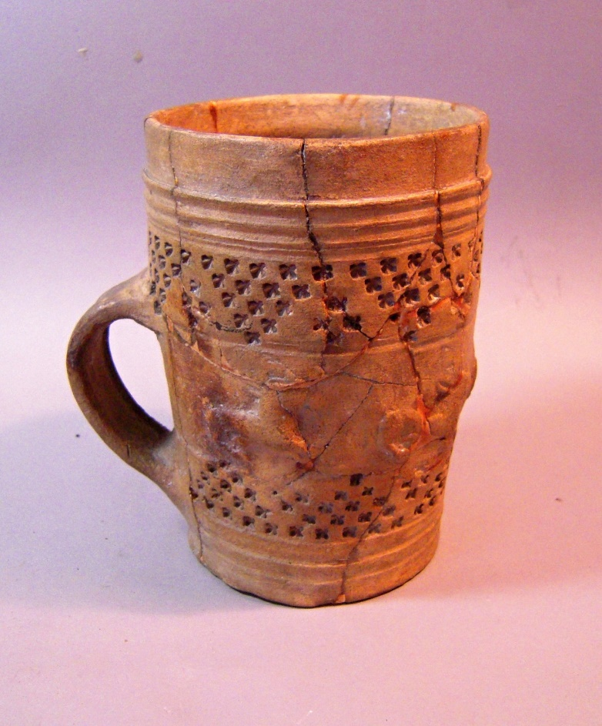
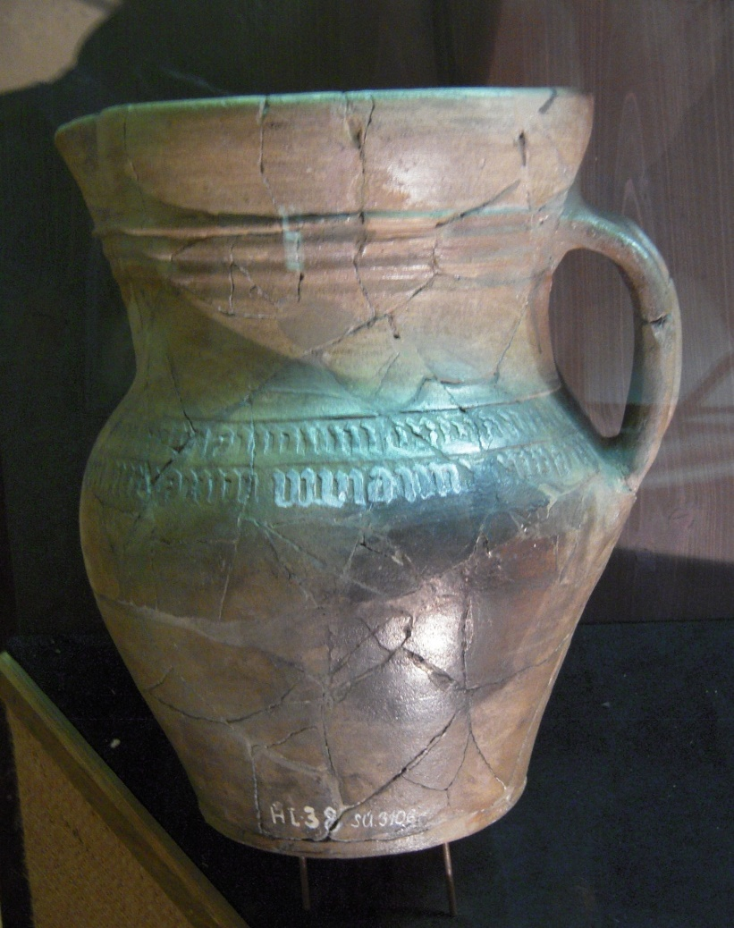
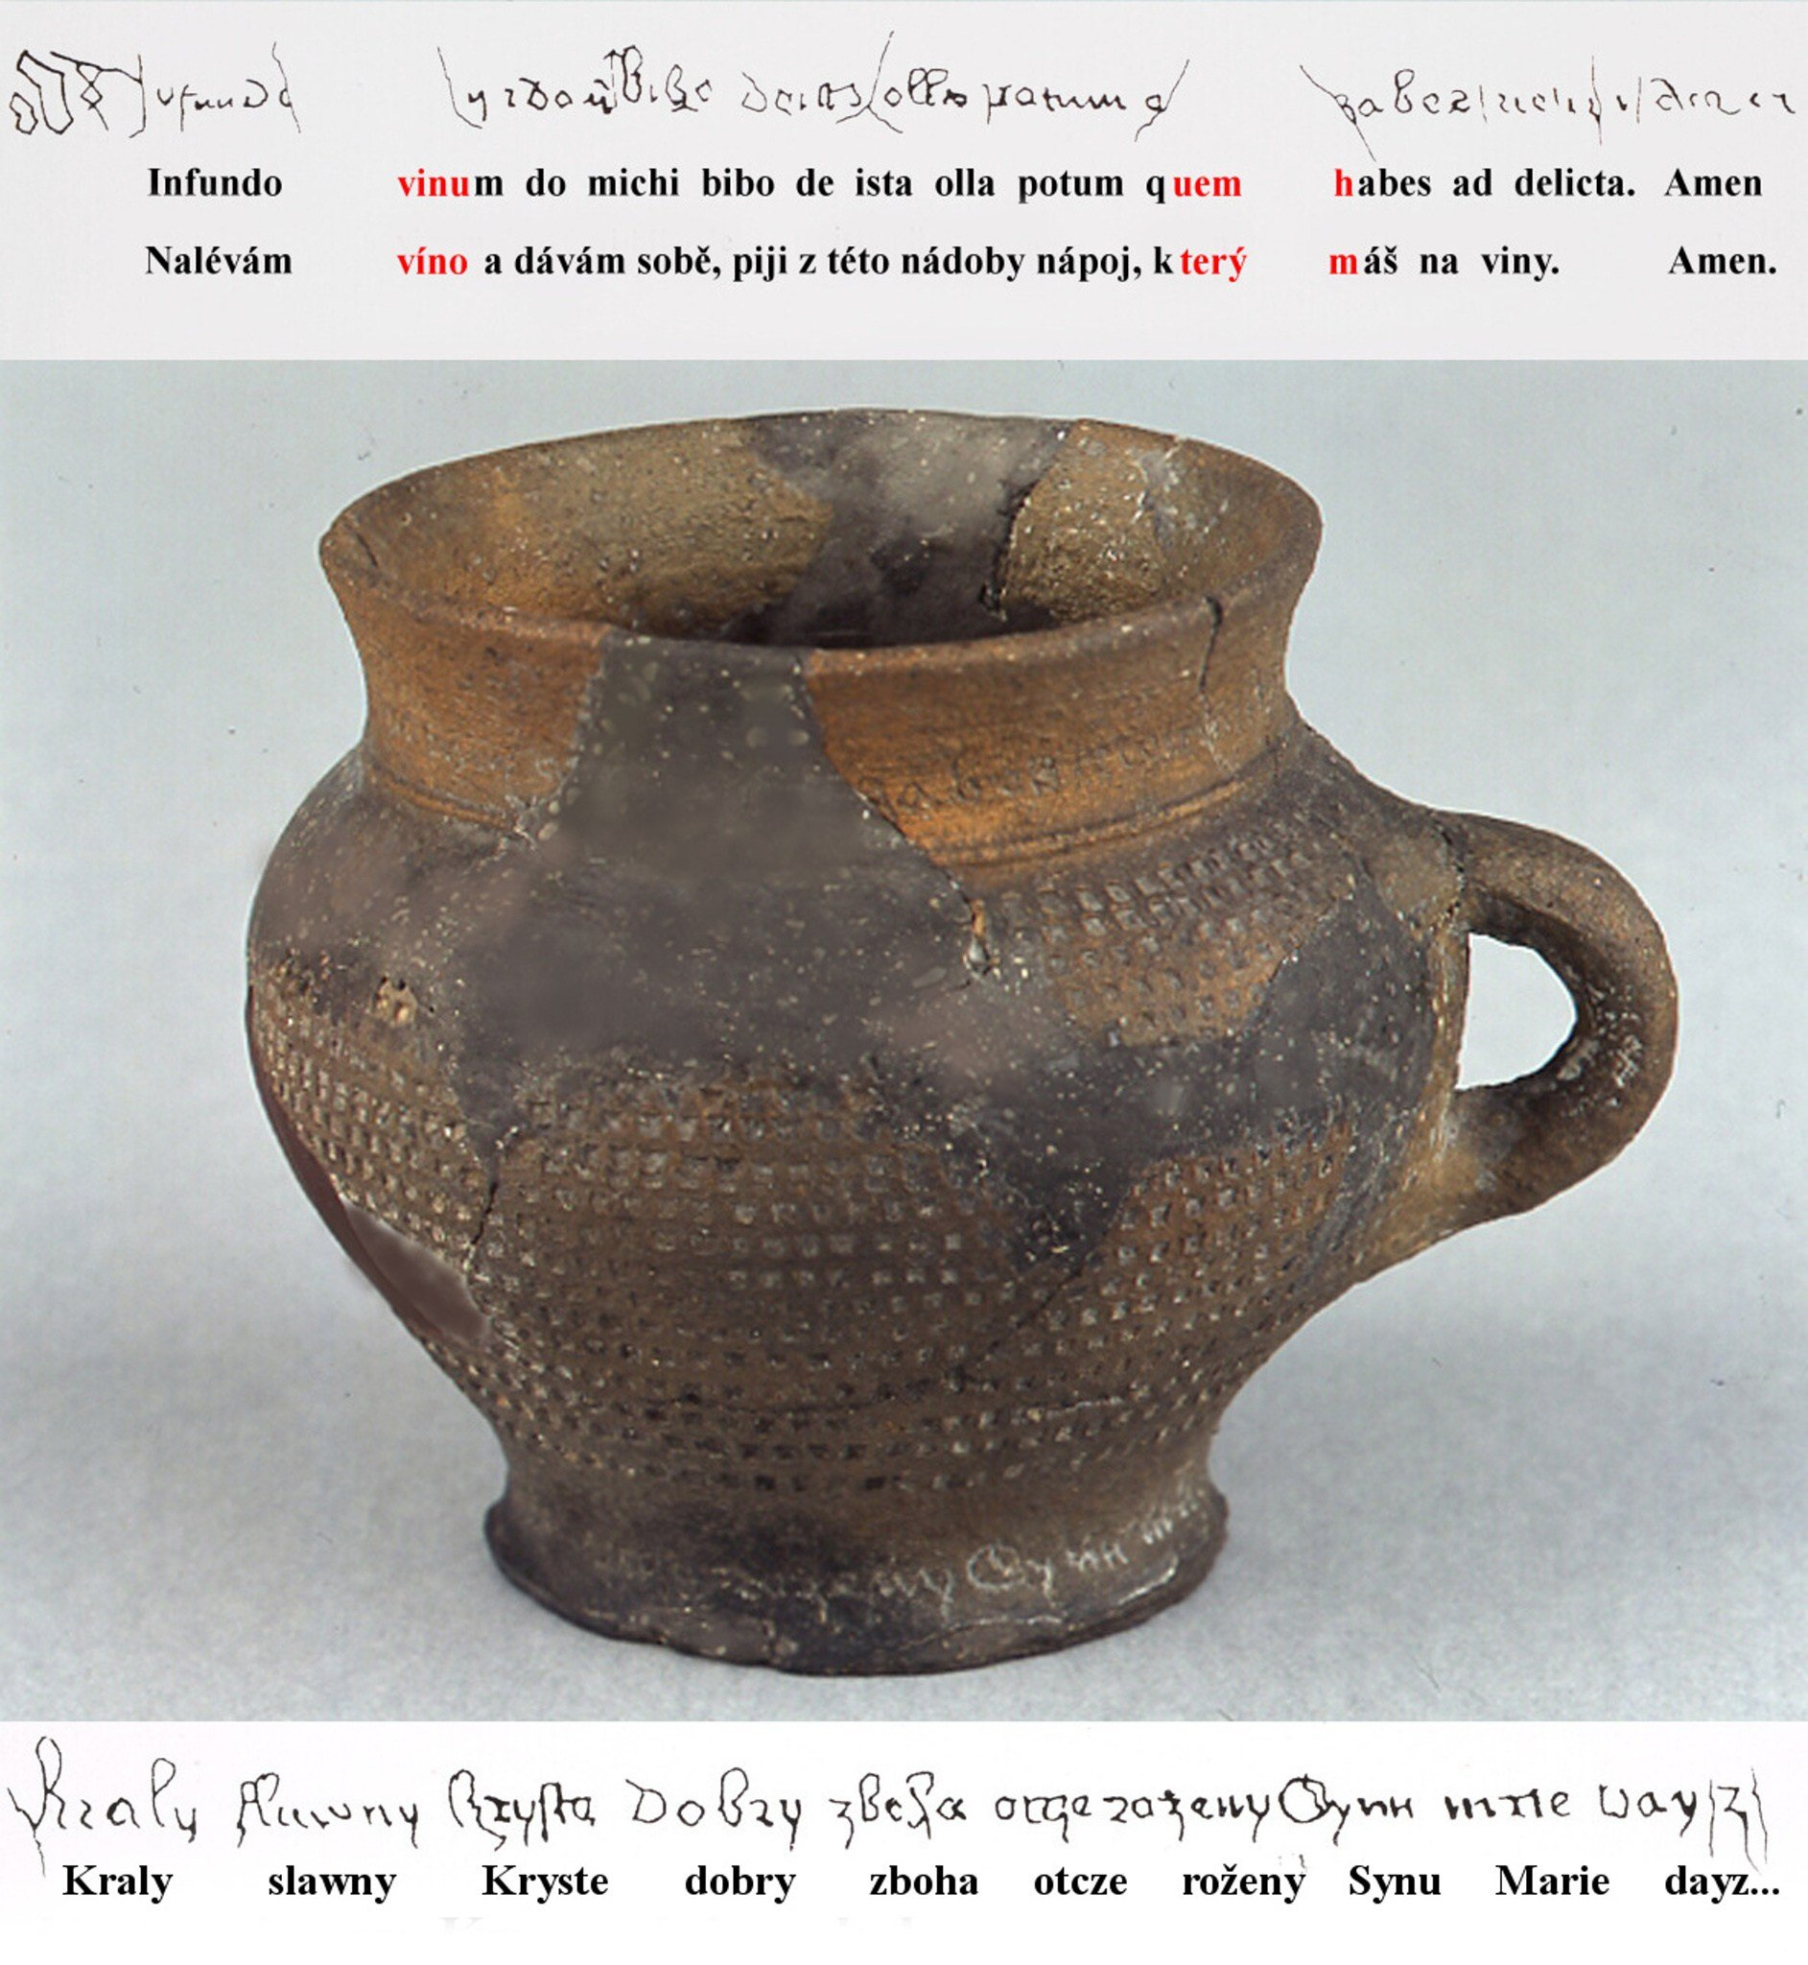
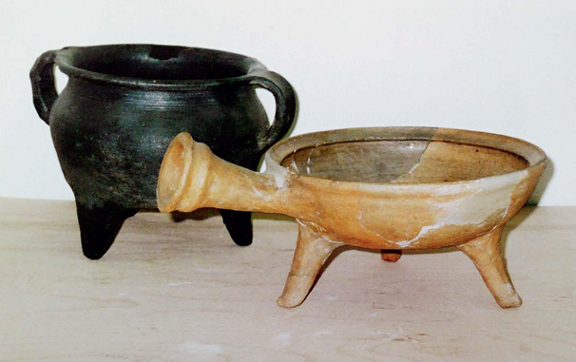
Tzv. Husův hrneček

Slide 23
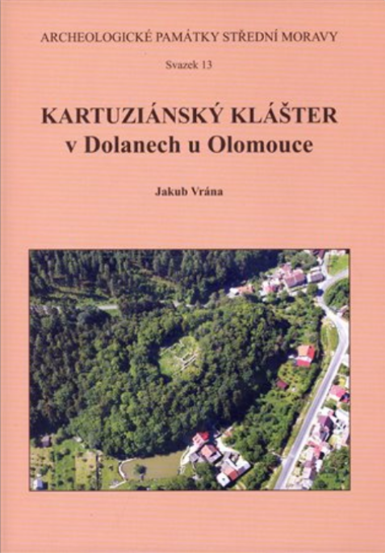
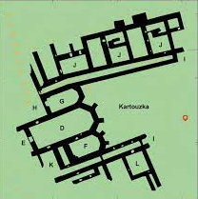
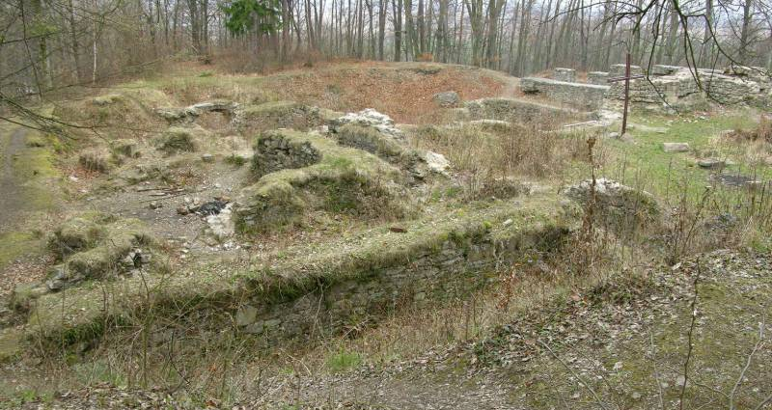
Kartuziánský klášter v Dolanech u Šternberka
1392 – 1409: vystavěn kartuziány z Tržku Litomyšle
Statky kartuziánů: Dolany, Toveř, Moravičany a Palonín
Převor: Štěpán z Melic – proti Wiklefovi a Husovi
„devotio moderna“
2. 2. 1425 – obsazen husity jako opěrný bod proti
katolické Olomouci
1437 – olomouckými měšťany rozbořen
1962 – 1975: výzkum Václav Burian
Vítek, T. – Foltýn, D. 2005: Dolany (Olomouc). Zaniklá kartouza „Vallis Josaphat“ s kostelem P. Marie (Kartouzka). In: Foltýn, D. a kol. Encyklopedie moravských a slezských klášterů, 274-277

Slide 24
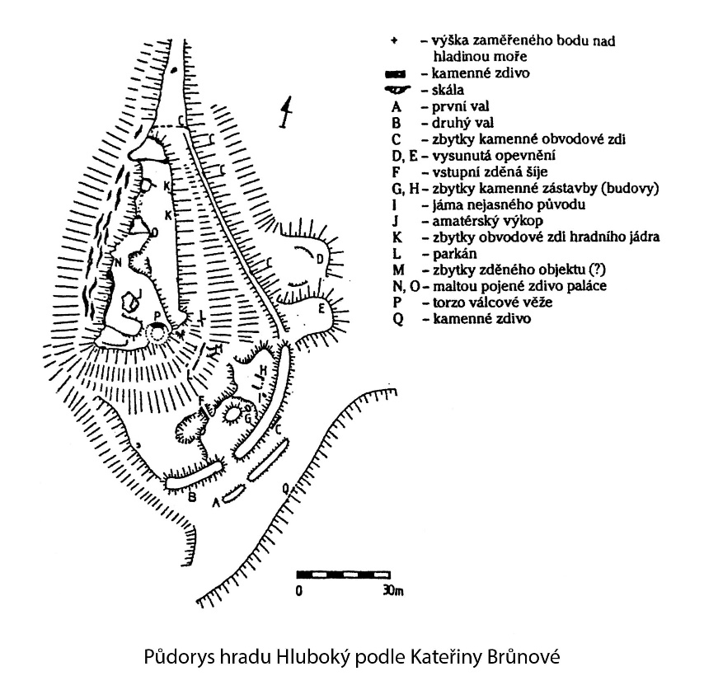
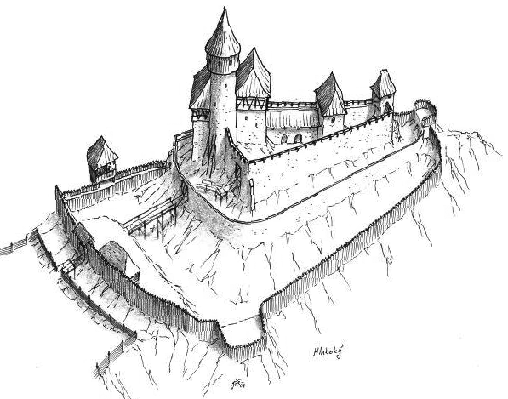
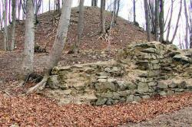
Hrad Hluboký
Hlubočky – Hrubá Voda
Bergfritového typu: d. 60 m, palác 35 x 9 m
1340 – založen k ochraně cesty do Slezska jako
sídlo olomouckého biskupa Jana VII. Volka
(nemanželský syn Václava II.)
1351 – moravský markrabě Jan Jindřich
1371 – purkrabí Půta z Holštejna
1406 – Lacek z Kravař (od Jošta), pak Tvokrovští
1425 – dobyt husity (i Majetín)
1426 – obsazen moravským zemským hejtmanem
Haškem z Valdštejna (ruiny)
– léno Jana ze Sovince a Pňovic
1437 – „Pustý zámek“ (Wüsstes Schloss)
80. léta – povrchový průzkum P. Kouřila a M. Plačka
Brůnová, K. 2004: Hrad Hluboký, k. ú. Město Libavá,
okr. Olomouc. Vlastivědný věstník moravský LVI (1),
46–55.

Slide 25
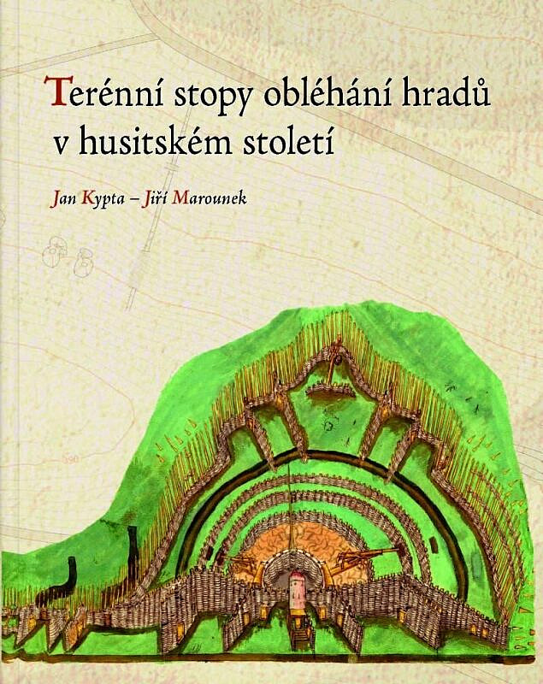

Slide 26
Martin Luther
(1483 – 1546)
Německý teolog, kazatel a reformátor, autor duchovních, politických, pedagogických spisů.
Narodil se v Eislebenu jako jedno z devíti dětí horníka, studoval filosofii na univerzitě v Erfurtu,
kde vstoupil do augustiniánského kláštera; tam byl vysvěcen na kněze (1507), pak učil na
univerzitě ve Wittenberku (1508), kde získal profesuru a začal kazatelskou činnost.
31. října 1517 – zveřejnil 95 tezí kritizujících poměry v církvi (odpustky), a proto byl obviněn z hereze
1519 – své teze musel obhajovat v disputaci s Johnem Eckem v Lipsku, v níž popřel neomylnost papeže a koncilu.
1521 – papežem exkomunikován (wormský edikt císaře Karla V.)
– pod ochranou saského kurfiřta Fridricha III. Moudrého získal azyl na hradě Wartburg, kde přeloýil Nový zákon do
němčiny (1534: Starý zákon).
Představitel reformace – žádal nápravu poměrů v církvi (renovatio – obnova)
Zakladatel protestantismu – kritického náboženského hnutí, nazvaného podle protestu šlechty na říšském sněmu ve Špýru r. 1529,
kde se projednávala otázka správnosti Lutherových teorií

Slide 27
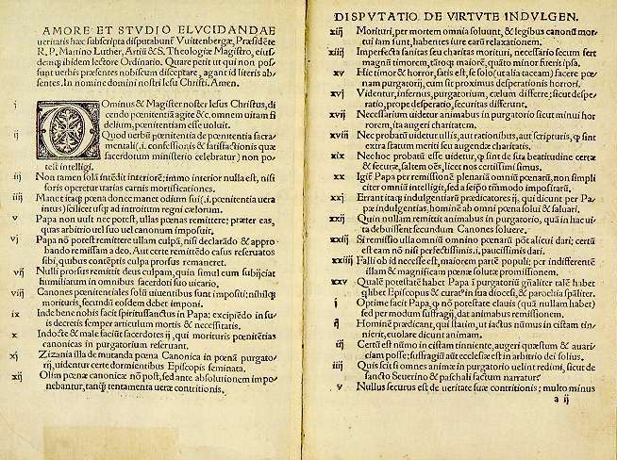
Lutherovy teze:

Slide 28
Reformace ve Švýcarsku – Ulrich Zwingli (Curych)
– Jean Kalvín (Ženeva): ve Francii – hugenoti
v Anglii – puritáni
Kalvinismus – ve 2. pol. 16. stol. rozšířen téměř ve všech evropských zemích mimo Holandska
– severní Německo, Dánsko, Švédsko, Polsko, Uhry
1525 – luterství přijal velmistr Řádu něm. rytířů Albrecht Hohenzollernský, který se stal leníkem
polského krále a zároveň světským knížetem
1521 – osmanská vojska dobyla Bělehrad (brána Uher)
1526 – bitva u Moháče (srpen; zahynul zde Ludvík Jagellonský)
1529 – Turci u Vídně odraženi
1541 – Uhry rozděleny na 3 části: střed: Budínský pašalík Süleymana I.
východ: Sedmihradsko
západ: pod Habsburky

Slide 29
Ferdinand I. – 1543: představitelé nekatolických vyznání předložili na zemském sněmu návrh
náboženské reformy na legalizací konfese (odmítnuti)
– 1545 – 1563: Tridentský koncil: protireformační tažení (pravidla katolicismu)
– 1546/1547: Šmalkadská válka: protihabsburské povstání
kurfiřt Jan Fridrich poražen Karlem V.
– 1555: kurfiřt Jan Saský na říšském sněmu v Augšpurku předložil reformované
augšpurské vyznání (Confessio Augustana), sepsané Philippem Melanchtonem
(cuius regio, eius religio „koho vláda, toho víra“)
– 1567: příchod jezuitského řádu (do českých zemí pozván na podporu rekatolizace)
(1534: založeno Tovaryšstvo Ježíšovo Ignácem z Loyoly)
– úřady byly společné jak pro rakouské, české a uherské země: tajná rada, dvorská rada a dvorská komora

Slide 30
Reformace ve Slezsku
20. léta 16. stol. – Lutherovo učení se šířilo ze Saska a Bavorska
– sekularizaci církevního majetku podporovali lehnicko-břežští Piastovci, braniborští Hohenzollernové
a olešničtí Minstrberkové
Dolní Slezsko:
1521: centrem reformačního hnutí se stalo Lehnicko a Břežsko
1535: tamní kníže Fridrich II. vydal církevní řád, rozšířený v knížectví minsterberském a olešnickém, kde vládli potomci Jiřího z Poděbrad
1523: ve Vratislavi převzal faru kostela sv. Máří Magdalény kazatel Jan Hess
Horní Slezsko:
1523 – protestantismus zavedl krnovský Hohenzollern Jiří Braniborsko-Ansbašský: braniborsko-norimberský řád
(Opolsko, Ratibořsko, Bohumínsko a Bytomsko)
40.-50. léta. – k reformaci se přihlásilo bruntálské a frýdecké panství
– v Opavě protestanti získali převahu
spory mezi katolickými kněžími - Blažej Siebenloth a německými luterány - Martin Zenkfrey
1555: zápas o správu farního chrámu Nanebevzetí P. Marie
1569: smír dojednaný Janem starším z Vrbna
1570: Siebenblot konvertoval k protestantismu
Pokles prestiže katolické církve a úpadek řádů – útoky radikálních nekatolíků.

Slide 31
Jednota bratrská – Unitatis Fratrum: reformační církev vzniklá před nástupem Jiřího z Poděbrad na český trůn, kdy
bylo poraženo radikální „táborské“ husitství a umírněná církev podobojí v čele s Janem Rokycanou
hledala kompromis s katolickou církví.
– 1467: založena na synodu ve Lhotce (oddělení od kališníků)
– ovlivněna myšlenkami Petra Chelčického, který 1547 v Kunvaldu u Žamberka založil náboženskou obec
– bratři vedli prostý život, řídili Písmem svatým
– několik rodin tvořilo „sbor“, který se scházel po domech
– volena: Širší rada (sněm)
v čele: Úzká rada (Starší) – 12 členů, 4 biskupové
2 směry: tzv. Malá stránka – vliv učení Petra Chelčického a valdenství
(kol. 1330 stoupenci něm. heretiků se usadili v již. Čechách)
– orientována na studium Bible a víry
– uzavření před okolním světem
tzv. Velká stránka – Lukáš Pražský; 30. l. 16. stol.: Jan Augusta
– vzdělání a literární činnost, otevřenější
– zakládání sborů ve městech

Slide 32
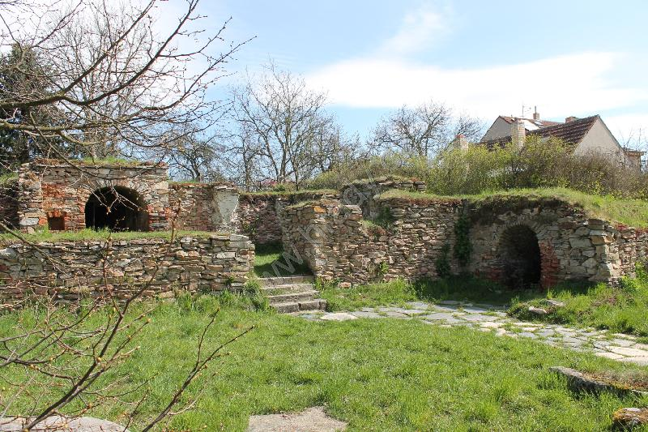
Kralická tiskárna
1578 – 1628
Archeologický výzkum Vlasty Fialové odhalil v letech 1956–1971 půdorys kralické tvrze a tajnou tiskařskou dílnu (nálezy literek, nástrojů, knižních kování a spon).

Slide 33
Archeologické výzkumy:
– 1956/71: Vlasta Fialová: českobratrská tiskárna v Kralicích
(zal.1562 Janem Blahoslavem, vypleněna 1620/1)
– 1980: Luboš Šebela: českobratrský sbor v Ivančicích
(1558/71: Jan Blahoslav vedl tajnou tiskárnu, 1623 zánik)
– 2012: Zdeněk Schenk: Přerov – „Na Marku“ bratrský sbor (d. 30 m, š. 6 m)
škola Jednoty bratrské ze 16. stol.
bratrský kostelík ze 16. stol. (za rekatolizace přejmenován
na sv. Marka)
hrnčířská pec z konce 15. stol.

Slide 34
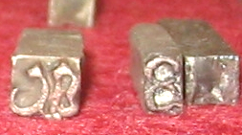
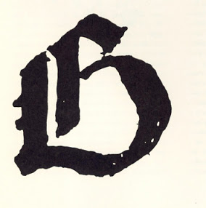
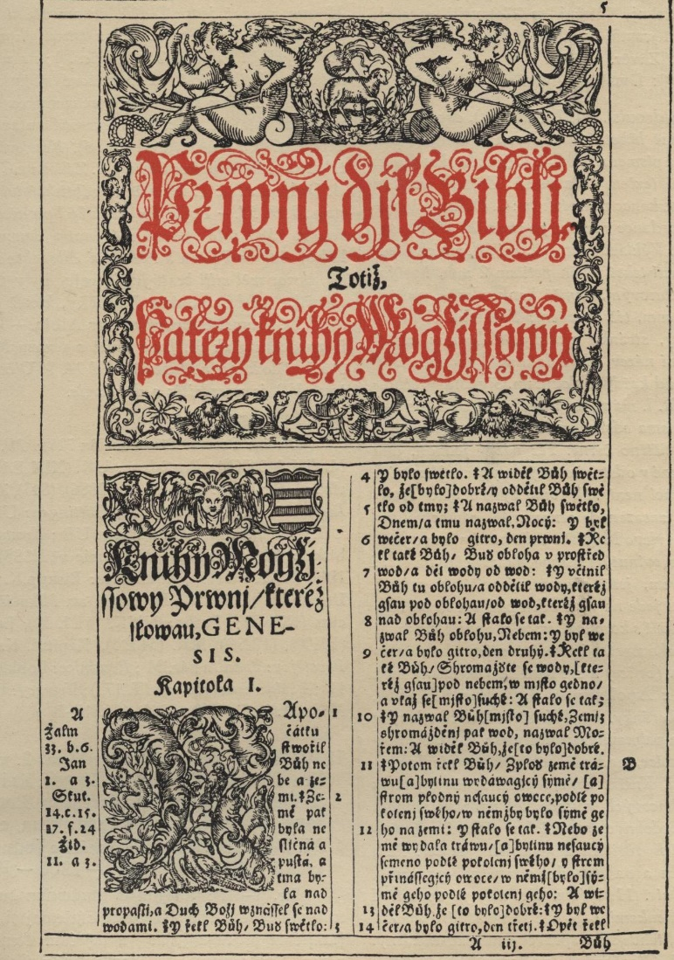
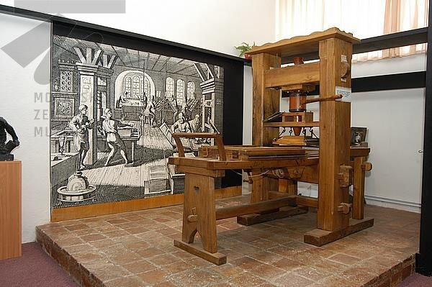
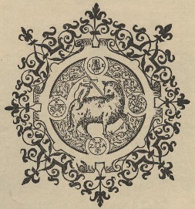
Biskup Jan Blahoslav († 1571)
– pocházel z přerovské měšťanské rodiny
– od r. 1558 působil v Ivančicích
– z řečtiny přeložil Nový zákon
základ bible Kralické (1579 – 1594)

Slide 35
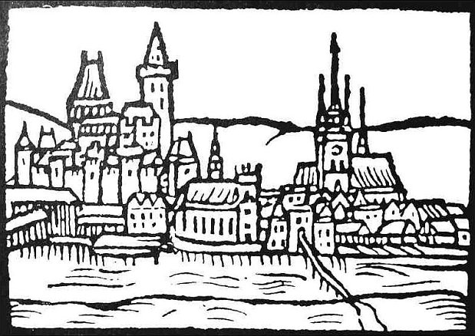
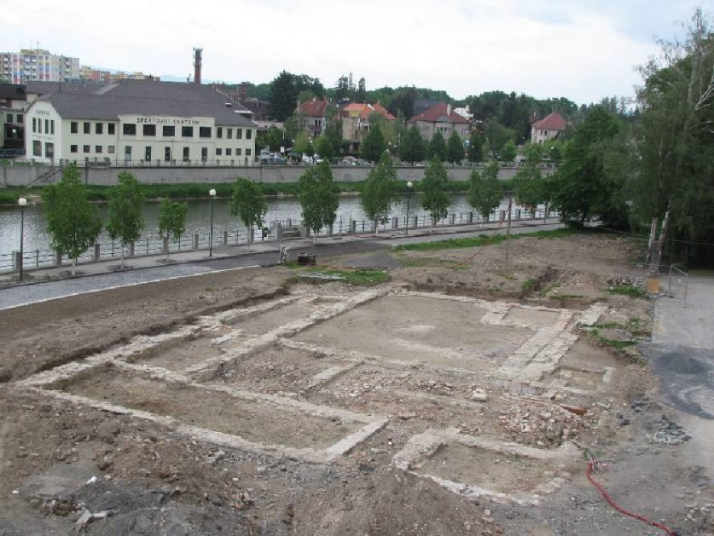
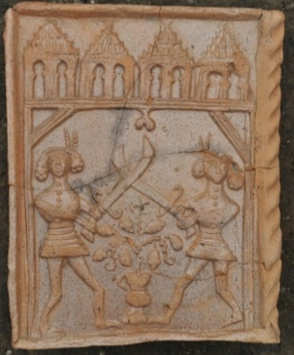
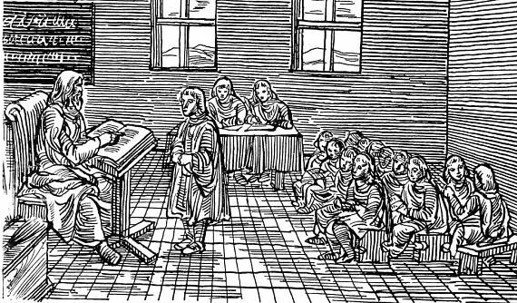
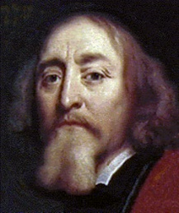
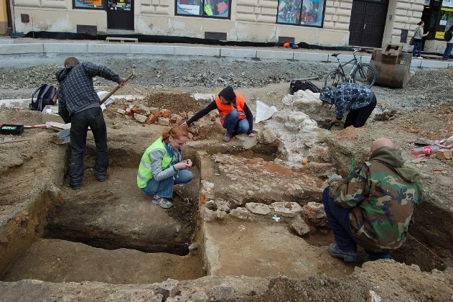
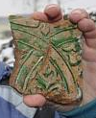
2012: Přerov – „Na Marku“

Slide 36
Novokřtěnci – Toufaři - Habáni
Stoupenci reformačního náboženského hnutí Ulricha Zwingliho označováni jako:
a) novokřtěnci – protože křest přijímali v dospělosti
b) toufaři – z něm. täufer (křtít)
c) habáni – podle komunálního způsobu života v tzv. bratrských domech či dvorech zvaných Haushaben.
Hnutí, které usilovalo o sociální reformu, zespolečnění majetku i výroby. Pro nábožensko-sociální radikalismus
byli pronásledováni, vyháněni, zatýkáni i popravováni.
1524 – po porážce selské války vypovězeni z Německa, Rakouska a Švýcarska
1526 – usazovali se na Moravě, kde panovaly tolerantní náboženské poměry
Zdatní řemeslníci byli v nábožensky tolerantním prostředí Moravy ochotně přijímáni na šlechtických panstvích.

Slide 37
1535 – zemský je sněm na popud Ferdinanda I. vypověděl ze země
1546 – vypovězeni z Olomouce
1549 – vypovězeni z Brna: část novokřtěnců odešla do Uher
část přešla na katolickou víru
2. pol. 16. stol. – díky intervenci moravské šlechty nakonec směli na Moravě zůstat, a proto je toto období
označováno jako „zlatý věk novokřtěnců na Moravě“
– zruční hrnčíři a kamnáři, jejich výrobky byly kopírovány a napodobovány místními výrobci,
protože habánská keramika se stala módní záležitostí
1622 – po porážce českých stavů byli kvůli nábožensko-sociální odlišnosti pronásledování a v důsledku
protireformačního tažení kardinála Dietrichštejna definitivně vypovězeni na základě dekretu Ferdinanda II.
(17. 9. a do šesti týdnů se museli z Moravy vystěhovat a odejít do Uher)

Slide 38
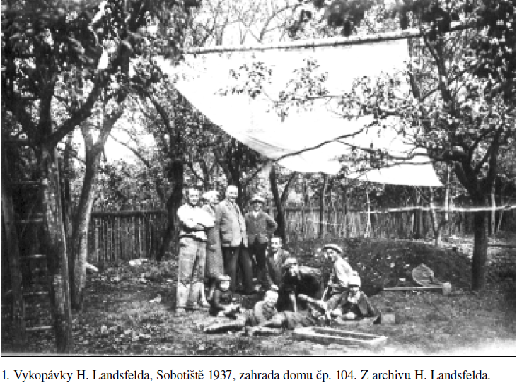
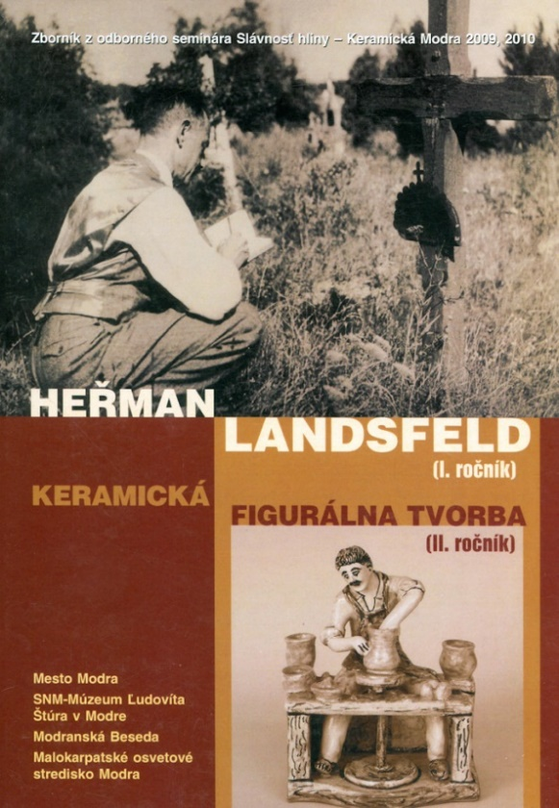
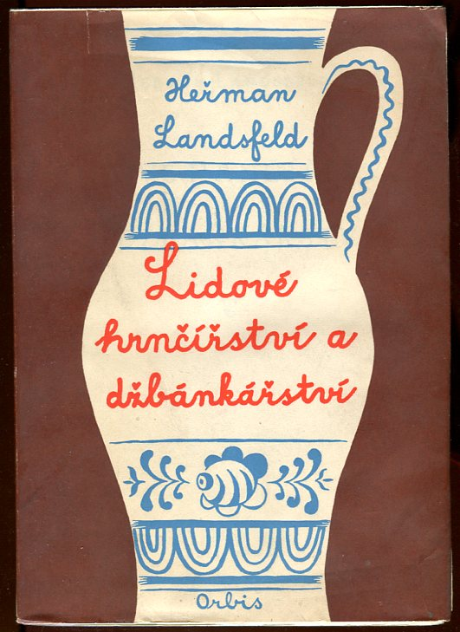
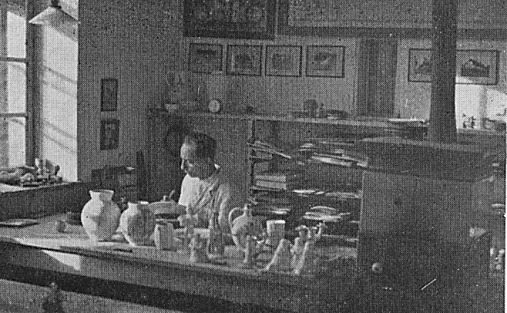
Heřman Landsfeld
(1899 – 1984)
Džbánkař, amatérský archeolog (cca 70 výzkumů)
od 20. let: zkoumal habánskou keramiku
historii výrobny
30. l.: zaniklé dílny a střepiště:
Košolná, Sobotiště, Leváre
Slovensku (Modra), po válce ve Strážnici
Ostrožná N. Ves - první habánské pece
1966, 68-70: Stará Břeclav – výzkum (Šimkova ul.)
1976 – Středověké a novověké kachle, Strážnice
– výstava presentovala ucelený vývoj
kamnářské výroby od středověku do
současnosti.
Lidové hrnčířství a džbánkařství - Besedy o řemesle džbánkářském, hrnčířském a kamnářském, Praha 1950.

Slide 39
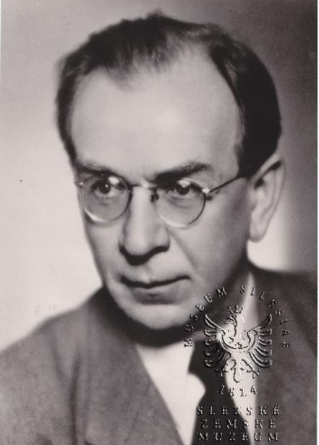
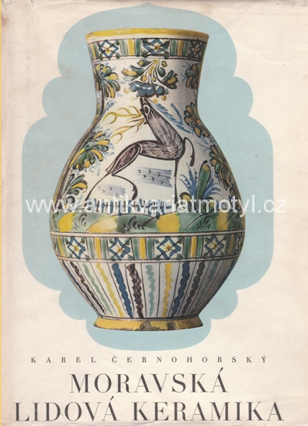
Karel Černohorský
(1896 – 1982)
- legionář, úředník Obilního ústavu v Opavě
- dálkově vystudoval dějiny umění na UK v Praze
- SZM: 1921 - asistent
1935-1938 - ředitel
od 1938 numismatik v MZM
- v r. 1942 byl suspendován a úředně penzionován
- 1945-1948: pověřen vedením SZM
- 1948: ředitel MZM - brzy byl odvolán
- 1952-1956: věd. pracovník ARUB
Počátky habánských fajánsí. Opava 1931.
Moravská lidová keramika. Praha 1941.

Slide 40
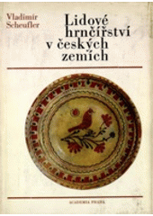
Vladimír Scheufler
1922 –1995
Studoval hudební vědu a národopis v Praze
Po studiích působil v Městském muzeu v Ostravě
Výzkumy na Jablunkovsku, Hlučínsku, Těšínsku a Vsetínsku
1953 – Ústav pro etnografii a folkloristiku v Praze
Analýza souborů: Vsetín, Beroun, Bruntál
SCHEUFLER, V.: Lidové hrnčířství v českých zemích. Praha 1972, 27–40.
SCHEUFLER, V.: Lidová keramika. Nástin technické a kulturněhistorické specifikace. Studie Muzea Kroměřížska ́82. Kroměříž 1983,59–70.
PEROUTKA, B. – URBACHOVÁ, E. – SCHEUFLER, V.: Hromadný nález keramiky ve vsetínském zámku a vsetínští hrnčíři, Český lid 56, 1969, s. 301–305.
SCHEUFLER, V.: Novověké nálezy z Bruntálu a bruntálské hrnčířství nové doby, Časopis Slezského muzea 24, 1975, s. 32–42.

Slide 41
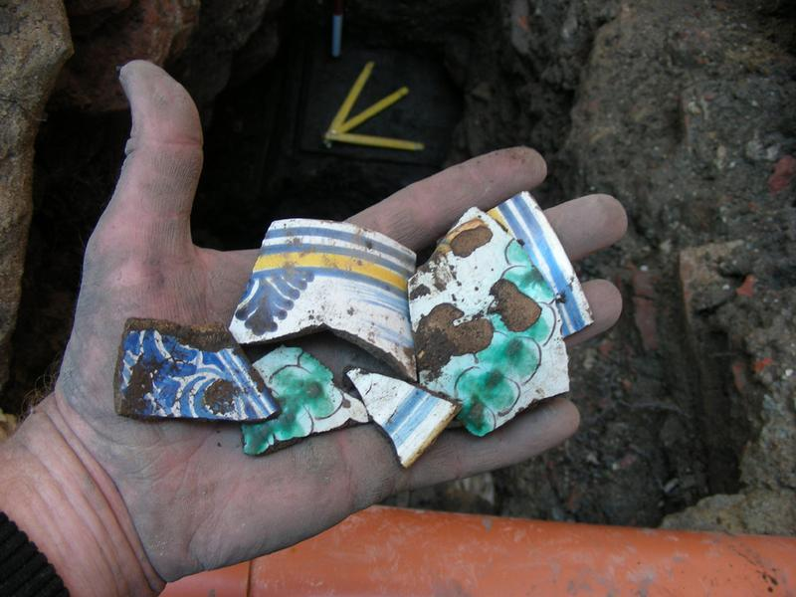
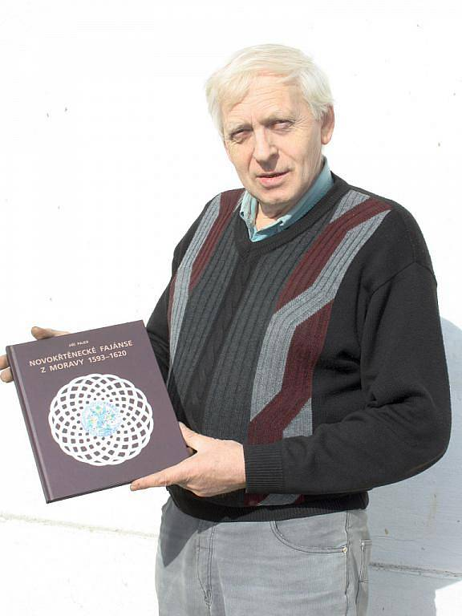
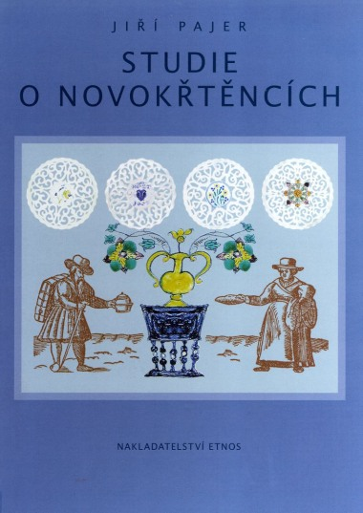
Počátky novověké keramiky ve Strážnici. Strážnice 1983.
Nové výzkumy novokřtěneckých fajánsí na Moravě. In: tředověké a novověké
zdroje tradiční kultury. Brno 2006, 121–139.
Novokřtěnecké fajánse z Moravy 1593–1620. Soupis dokladů z institucionálních
a privátních sbírek. Strážnice 2011.

Slide 42
Dambořice u Slavkova
Kol. r. 1500 – hrnčíři se usadili na ulici Nové na rozhraní č. p. 31 a 32
(pozemky ve střední části ulice)
Hrnčířskou výroba: 2 časové horizonty:
a) předhabánská produkce: 1500 – 1550
- domácí pozdně gotická tvorba: 1500 – 1530 - náboženské motivy
1530 – panství koupil Jan Kuna z Kunštátu, pán na Rožnově a Lukově
- domácí renesanční tvorba: 1530 – 1550 - antické motivy (portrétní, fantaskní)
b) habánská produkce: 1550 příchodem habánů 1549 – pozval je Petr z Kounic
domácí tvorba zaniká

Slide 43
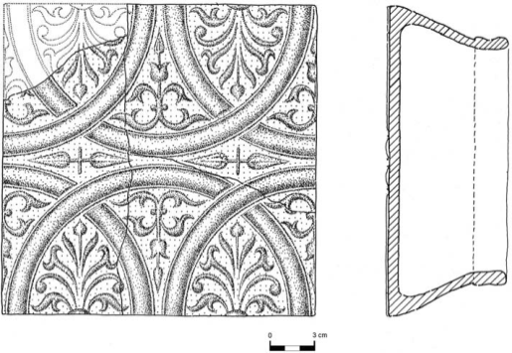
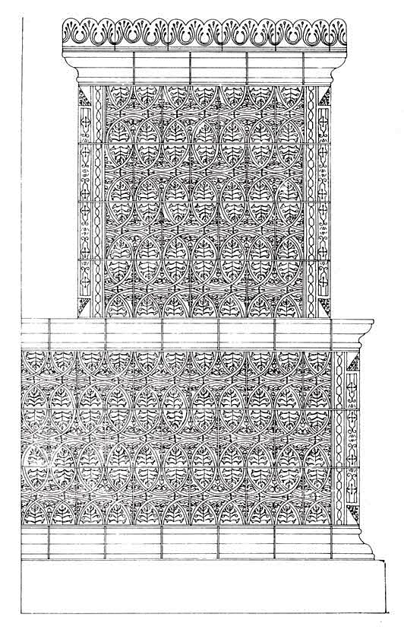
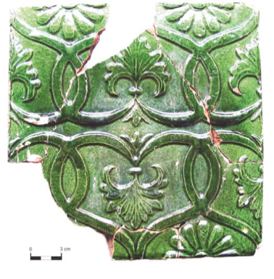



Habánská kamna – rekonstrukce raně novověkých kamen z mozaikových (tapetových) kachlů, Strážnice, 3/3 16. stol.
Habánský komorový
kachel základní s mozaikovým
kružnicovým vzorem. Brno,
Panská 6-8, 1607-1617.
Napodobenina habánského komorové kachle
s mozaikovým srdéčkovým vzorem.
Komorový kachel s mozaikovým přibíjeným vzorem.
Komorový kachel s mozaikovým oválovým vzorem.
Habánský komorový
kachel základní s pěti kruhovými
prohlubněmi.
Brno-Panská 6-8: Od roku 1607 byl dům v rukou ochránců novokřtěnců, Oldřicha V. z Kounic (1569-1617) a jeho syna Fridricha z Kounic (1597-1639).

Slide 44
Maxmilián II. – 1567: zrušení basilejských kompaktát umožnilo šíření luterství
– 1575: ústně schválil tzv. Českou konfesi: vyznání víry nekatolických církví: luteránů a Českých bratří
Rudolf II. – 1583: císařský dvůr přestěhován z Vídně do Prahy
protireformace – papežský nuncius přesvědčil císaře, aby do úřadů jmenoval katolíky:
kancléř: Zdeněk Vojtěch Popel z Lobkovic (horlivý katolík)
místodržící: Vilém Slavata z Chlumu a Košumberka
Jaroslav Bořita z Martinic
protestantská strana: jediný nekatolík u císařského dvora
prezident dvorské komory: Ferdinand Hofman z Grünbüchlu
1600: odvolán a nahrazen Jakubem Breunerem
– 1609: Rudolf II. vydal Majestát na náboženskou svobodu: náboženská práva přiznána všem vrstvám
– 1612: spory o výstavbu protestantských kostelů na katolických panstvích (v Hrobech)

Slide 45






1583 – Ferdinand Hoffmann z Grünbüchlu získal rabštejnské zboží
– 1586: přestavba janovického zámku, založil knihovnu
– vybudoval železárny: propojil těžbou, hutnictvím a užíváním dřeva
– zaměstnal přední evropské odborníky:
železář: Izák Pfändler z Losbergu
montanista: Hans Steinberger
– zmodernizovali vrácené panské doly
– správa panství zajistila přísun technických prostředků i zařízení
– zastaralé hutě nahradily produktivnější korutanské pece (první u nás)

Slide 46
Ferdinad Štýrský – 1617: českým králem zvolen radikální katolík (posílení katolické šlechty)
– 1619: nastupuje vládu v rakouských zemích jako Ferdinand II.
– 23. května 1618 – stavovská opozice vedená s Jindřichem Matyášem Thurnem
– císařští místodržící s písařem Fabriciem vyhozeni do hradního příkopu
Třicetiletá válka – protestantská unie: 1619 zvolen Fridrich Falcký
      Anglie, Francie, Nizozemí, Dánsko, Švédsko, Sasko, Braniborsko
      – katolická liga: Maxmilián Bavorský
      Rakousko, Polsko, Uhry, Litva, papežský dvůr
1618 – 1620: válka česká – první fáze českého stavovského povstání, porážka na Bílé hoře (8. listopadu)
– 21.6.1621 staroměstská exekuce: poprava 27 účastníků odboje
1621 – 1623: válka falcká – porážka Fridricha Falckého
1625 – 1629: válka dánská – r. 1629: mír v Lübecku, Albrecht z Valdštejna (velitel habsburského vojska)

Slide 47
Rekatolizace – probíhala po celou dobu třicetileté války
– cíl: sjednocení země z náboženského hlediska
– 1624: ustaveny rekatolizační komise
– 1629: zpovědní seznamy (doklad: zpovědní cedulky)
restituční edikt: vrácení majetků katolické církvi, o která přišla od r. 1552 (zrušen 1635)
1627 – zrušen Rudolfův majestát a veškerá privilegia nekatolických náboženství
– vydáno Obnovené zřízení zemské (pro Čechy)
1628 – vydáno Obnovené zřízení zemské (pro Moravu)
1629 – 1635: válka švédská – švédská vojska pronikla do Čech, po smrti Gustava II. Adolfa zatlačena na sever
1635 – 1648: válka švédsko-francouzská – 24. 10. uzavřen Vestfálský mír
Důsledky – změna mocenských poměrů v Evropě: pokles významu Rakouské monarchie ve prospěch Francie a Švédska
– úbytek obyvatel: Čechy: z 1 700 000 kol. pol. 17. stol. 950 000; Morava: z 900 000 cca 600 000
– hospodářský úpadek: zánik vesnic, vypalování měst, utlumení obchodu
– konfiskace majetků nekatolíků
– utužení nevolnictví

Slide 48
Literatura
JUST, J. – MATÉJKA, O. – NEŠPOR, Z.: Luteráni v českých zemích v proměnách staletí. Praha 2009.
JUST, J.: 9. 7. 1609 - Rudolfův Majestát: Světla a stíny náboženské svobody. Praha 2009.
MEUSEL, Alfred. Tomáš Müntzer a jeho doba. Praha 1957.
NODL, M.: Utrakvismus a Jednota bratrská na rozcestí. Dobový kontext náboženské konverze Jana Augusty. Marginalia Historica IV, 1999.
ŘÍČAN, R.: Dějiny Jednoty bratrské. Praha 1957.
PÁNEK, J.: Stavovská opozice a její zápas s Habsburky 1547‒1577, Praha 1982.

